Slide 1
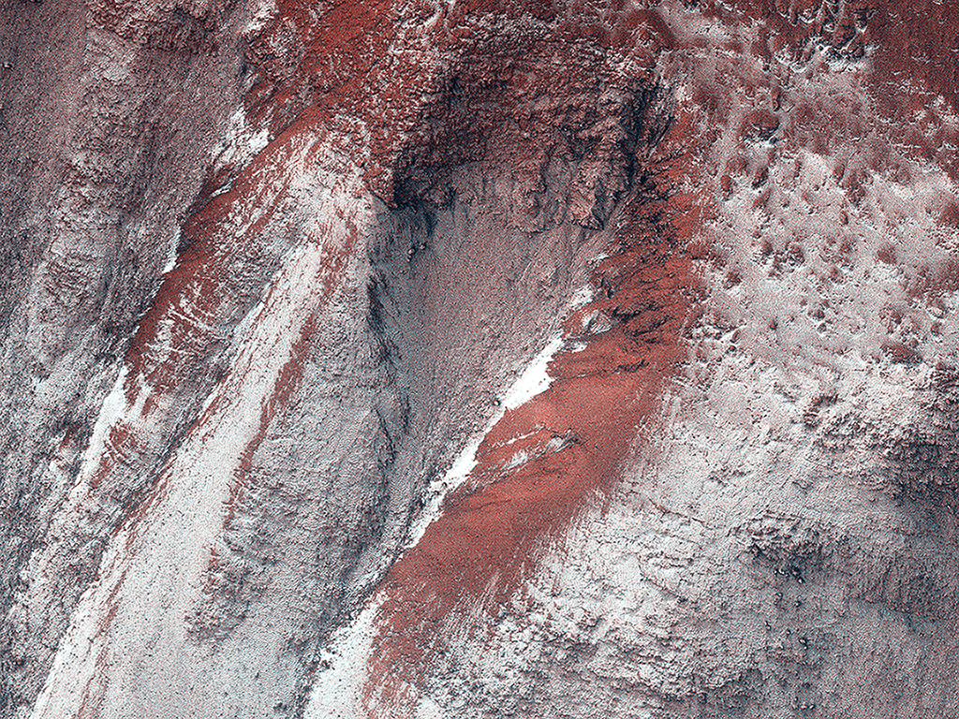


Canaloni ghiacciati
Questa immagine è stata ripresa in inverno inoltrato, e il ghiaccio (visibile come una zona di colore chiaro) persiste solo sui pendii rivolti a sud che fino a quel momento hanno ricevuto poca luce solare diretta. (NASA/JPL/University of Arizona)
uahirise.org/it/ESP_037137_1360

